Slide 1
РЕПОРТАЖНА ФОТОГРАФІЯ ЯК СВІДЧЕННЯ (РЕПРЕЗЕНТАЦІЯ РОСІЙСЬКО-УКРАЇНСЬКОЇ ВІЙНИ У СОЦІАЛЬНИХ МЕДІА)
Виконавець: студент групи////
Науковий керівник: доктор філософських наук, професор ////

Slide 2
Актуальність роботи
Актуальність обраної теми визначається потребою дослідження ролі репортажної фотографії в контексті російсько-української війни та її впливу на сприйняття військових подій через соціальні медіа. Медіа стали основним каналом для отримання інформації про збройний конфлікт, а фотографії, що фіксують жахи війни, емоції учасників та цивільного населення, часто є основними елементами цих повідомлень. Зважаючи на глобальний вплив соціальних медіа, питання про те, як репортажна фотографія сприяє формуванню образу війни, є надзвичайно важливим як для теоретичного осмислення медіавпливу, так і для практичних аспектів роботи журналістів, військових кореспондентів та медіаплатформ.

Slide 3
Мета і завдання
вивчення особливостей використання репортажної фотографії журналістами в зонах конфлікту
розгляд основних теоретичних підходів до аналізу репортажної фотографії
аналіз репортажної фотографії як засобу репрезентації російсько-української війни та дослідження механізмів її впливу на сприйняття військових подій
визначення ефективності форми репрезентації у соціальних мережах

Slide 4
Об’єкт роботи
Предмет роботи
репортажна фотографія як медіа-продукт, що використовується для репрезентації війни
механізми впливу репортажної фотографії на сприйняття військових подій серед користувачів соціальних медіа.

Slide 5
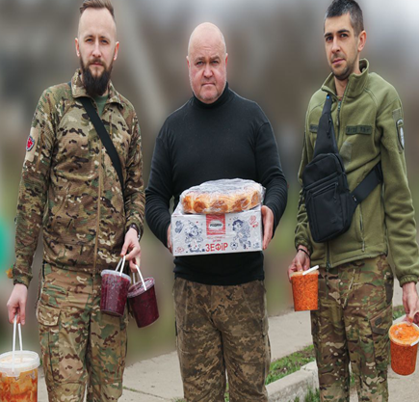
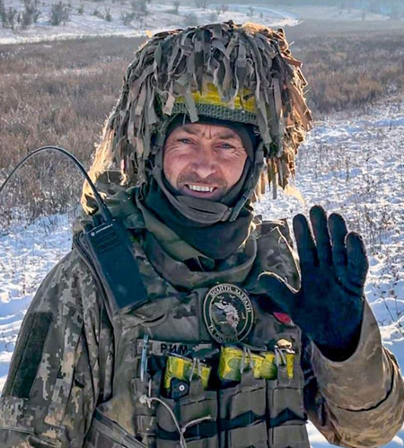
Робота журналіста в «гарячих точках» займає важливе місце у XXI столітті, коли журналістика стала важливим елементом інформаційних воєн і політичних конфліктів. Журналісти, працюючи в зонах конфлікту, повинні враховувати вплив політики, редакційних норм та особистих сприйнять ситуації, що може вплинути на об'єктивність їхніх матеріалів.
Фотографія може спонукати до соціальних змін, виявляючи правду і привертаючи увагу до важливих проблем. Фотожурналістика в умовах війни та конфліктів акцентує на моральному впливі, що допомагає формувати обізнаність і сприяє відмові від насильства.

Slide 6
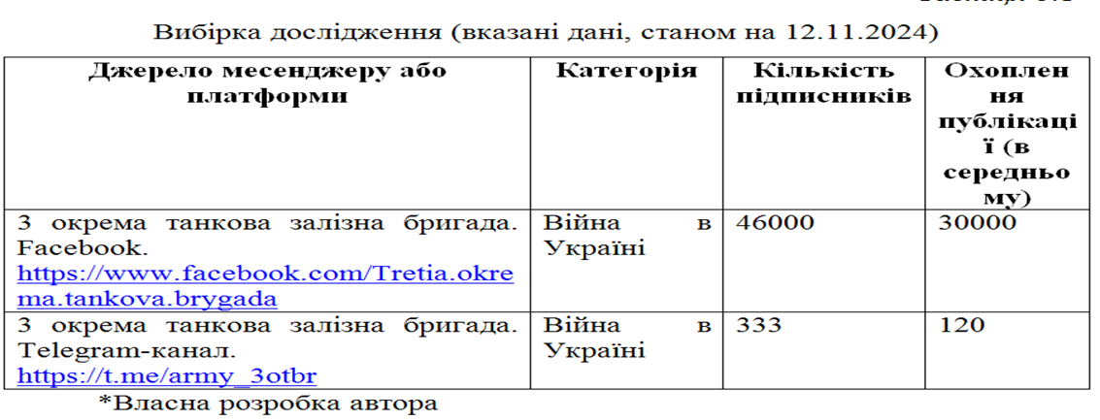
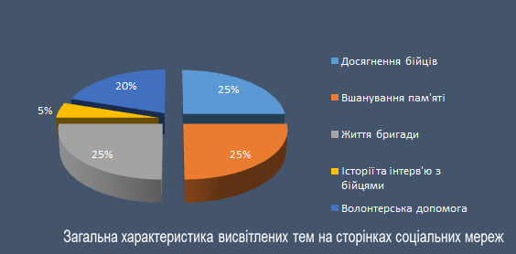
СПІВАВТОРСЬКИЙ МЕДІАПРОЄКТ «3-ТЯ ОКРЕМА ТАНКОВА "ЗАЛІЗНА" БРИГАДА» В СОЦІАЛЬНИХ МЕРЕЖАХ

Slide 7
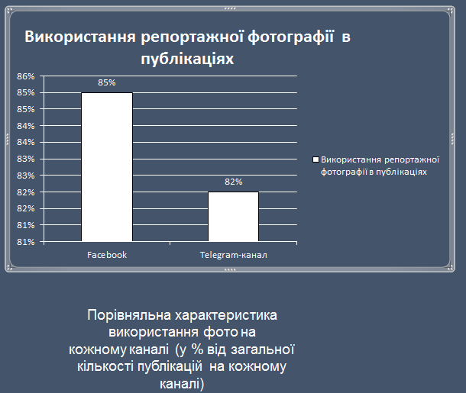
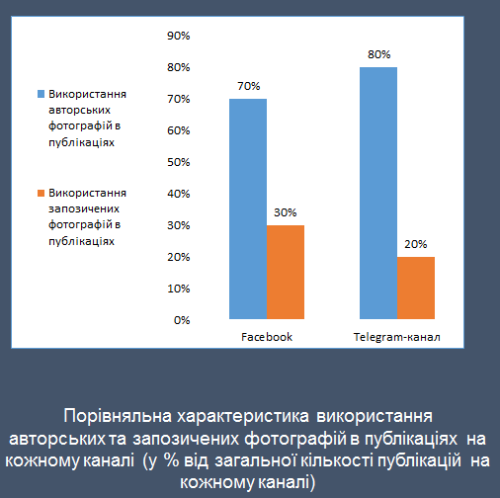

Slide 8
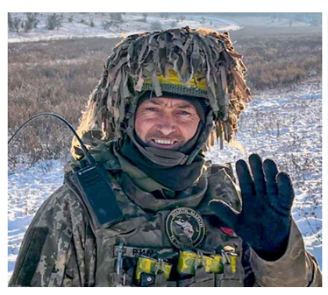
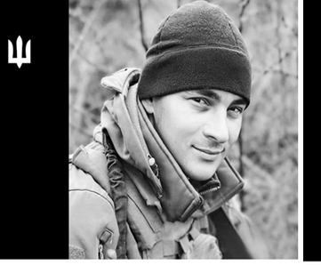
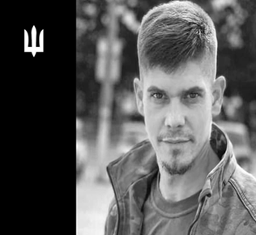
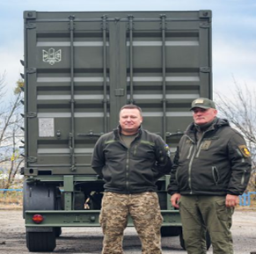
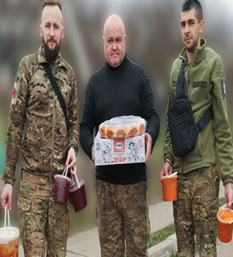
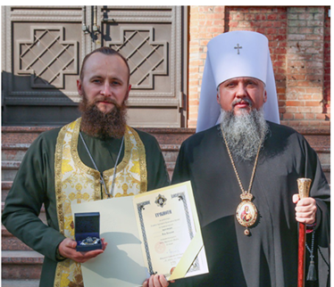
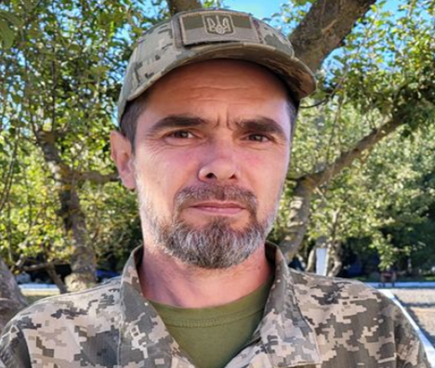
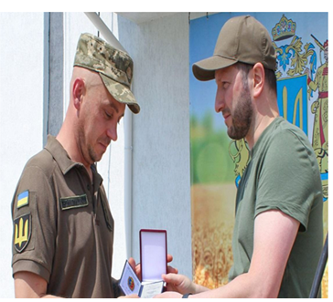
Фотогалерея досліджуваного матеріалу

Slide 9

1) Фотографія слугує документальним підтвердженням подій, що відбуваються в зоні конфлікту, і збільшує довіру аудиторії до журналістського матеріалу.
2) Завдяки фотографіям журналіст акцентує увагу на важливих моментах під час висвітлення подій, тим самим підтверджуючи свої судження щодо того, що відбувається.
3) Фотоматеріали, через смислові акценти, допомагають читачу проаналізувати ситуацію і зробити власні висновки після прочитання матеріалу.
4) Фотографії з «гарячих точок» дають можливість читачеві пережити особистий досвід автора, що бував на місці подій. Вони розширюють його словниковий запас, заповнюючи прогалини в життєвому досвіді і дозволяють краще уявити картину подій.
5) Фотографії з «гарячих точок» не лише створюють атмосферу події та дають відчуття присутності, а й допомагають читачеві краще орієнтуватися у ситуації. Завдяки фотоілюстраціям аудиторія краще розуміє реалії того, що відбувається, і осіб, які беруть участь у діях.

Slide 10

Для того, щоб фотографія мала потрібний вплив на аудиторію, необхідно правильно побудувати кадр, вибрати відповідний ракурс, колір, момент і сюжет. Крім того, важливе значення має розташування кадру: його орієнтація, розмір, формат та взаємне розташування з текстом значно впливають на сприйняття матеріалу та ефект, який фото справляє на читача.

Slide 11
ДЯКУЮ ЗА УВАГУ!

